Slide 1
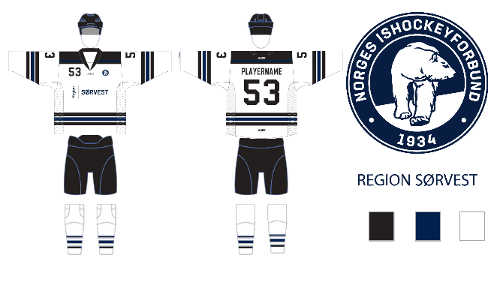
Alternativ 1
Logo
Logo – drakt – stor – bak
( Lag genser vil også ha logo)
5000kr pr år x 3 år

Slide 2
Alternativ 2
Logo
Logo
Logo
Logo
Logo – socker – liten – foran/bak
( Lag genser vil også ha logo)
5000kr pr år x 3 år

Slide 3
Alternativ 3
Logo
Logo – shorts – stor – bak
( Lag genser vil også ha logo)
5000kr pr år x 3 år

Slide 4
Alternativ 4
Logo
Logo – drakt – stor – front
( Lag genser vil også ha logo)
3000kr pr år x 3 år

Slide 5
Alternativ 5
Logo
Logo
Logo – drakt – 2 x liten – front
( Lag genser vil også ha logo)
3000kr pr år x 3 år (1500kr pr reklame)

Slide 6
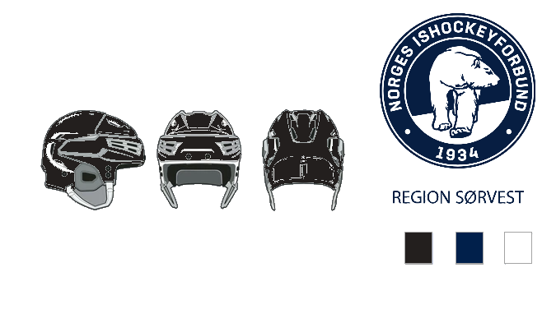
Alternativ 6
Logo
Logo
Logo
Logo
Logo
Logo
Logo
Logo
Logo
Logo – hjelm – 3 x liten – front /sider
( Lag genser vil også ha logo)
3000kr pr år x 3 år

